Slide 1
REHBERLİK SERVİSİ TANITIMI
NECİP FAZIL ORTAOKULU

Slide 2
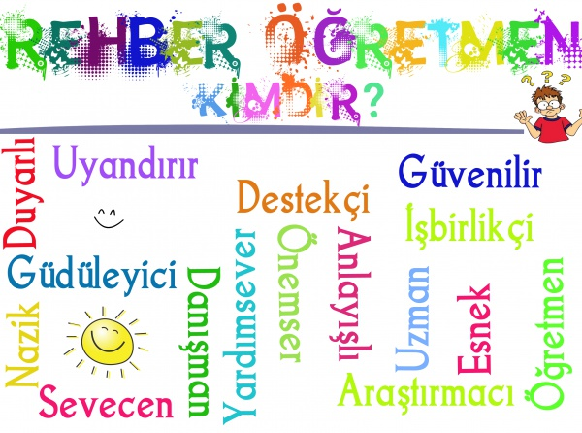
REHBERLİK NEDİR?
Bireyi tanımak,onu kendisine tanıtmak, problemlerini çözmesi, gerçekçi kararlar alması,kapasitesini geliştirmesi,çevresi ile dengeli ve sağlıklı bir şekilde uyum sağlaması ve böylece kendini gerçekleştirmesi için uzman kişilerce bireye yapılan sistemli, bilimsel ve profesyonel bir yardım sürecidir.

Slide 3
AMACIMIZ
Öğrenci yaşamında bilgi ve başarının yanı sıra düşünce ve davranış hazırlığının da önemli bir etken olduğundan yola çıkan rehberlik servisimiz, öğrencilerimizin gelişim süreci içinde karşılaştıkları güçlükleri problem haline dönüşmeden çözmelerine yardımcı olmak, kendini tanıyan, uyum ve iletişim becerisine sahip, çevresine duyarlı, mutlu, sağlıklı, yaratıcı bireyler olarak yetişmelerine katkıda bulunma temel amacını gütmektedir.

Slide 4
REHBERLİK İLKELERİ
Rehberlik uygulamalarında öğrenci ile yakından ilgili olan herkesin anlayış ve işbirliği içinde çalışması gerekir.
Rehberlik anlayışı, her türlü çalışması ile öğrenciyi merkez alan bir eğitim sistemini öngörür.
Rehberlik hizmetlerinde gönüllülük ve gizlilik esastır.
Rehberlik hizmetleri planlı, programlı, örgütlenmiş bir biçimde ve profesyonel bir düzeyde sunulmalıdır.

Slide 5
REHBERLİK VE PSİKOLOJİK DANIŞMANLIK NE DEĞİLDİR?
Bireyin yapamadıklarının onun adına yapmak değildir.
Rehberlik servisi, hastane; psikolojik danışman, doktor değildir.
Rehberlik servisinden sadece problemli öğrencilerin yardım aldığı düşüncesi çok yanlıştır.Tüm öğrenciler rehberlik servisinden destek alabilirler.

Slide 6
Bireyin yerine karar vermez: Rehberlik, öğrencinin yerine karar vermek değildir.Öğrencinin kendi ilgi, yetenek ve kişilik özelliklerinin farkına varmasını sağlayarak doğru karar vermesine yardım etme sürecidir.
Bireyin problemini çözmez: Rehberlik, öğrencinin problemini çözmez. Problem çözme becerisini geliştirmeye çalışır ve alteranatif çözüm yolları bulmasın yardımcı olur.
Disiplini sağlama yeri değildir: Rehberlik servisinin disiplini sağlamak gibi bir görevi yoktur. Öğrencileri yargılama ve cezalandırma yeri değildir.

Slide 7
ÇALIŞMA ALANLARIMIZ
Çocukların eğitsel, meslekî ve kişisel/sosyal gelişimleri konusunda,
Özel eğitim ihtiyacı olan öğrencilerin eğitim ihtiyaçlarının karşılanması konusunda,
Özel eğitim ihtiyacı olan öğrenciler ve ailelerine yönelik eğitim hizmetlerinin yürütülmesi konusunda,
Öğrencinin ilgi, yetenek, değer, çevre koşulları ve kişilik özelliklerini dikkate alarak yönlendirilmesi konusunda,

Slide 8
Aile rehberliği hizmetleri konusunda,
Öğrencilerin stresle, kişisel sorunlarla ve travmatik yaşantılarla baş etme becerileri geliştirmelerine destek olma konusunda,
İhtiyaçlar doğrultusunda, ailelere, öğrencilere, öğretmenlere ve idarecilere yönelik ilgili kurum ve kuruluşlarla iş birliği yaparak eğitim etkinlikleri gerçekleştirme konusunda,
Okula ve ortama uyum sağlamakta yaşanan zorluklar konusunda,
Arkadaşlık ilişkilerinde problem yaşama konusunda,
Aile içinde çocukla yaşanan iletişimsel problemler konusunda,
Çocukta özgüven eksikliği konusunda,
Öfke kontrolü becerisi konusunda rehberlik

Slide 9
Öğrencimizin kendini tanıması, yetenekleri, ilgileri, tutum, değer ve beklentileri gibi özellikleri hakkında bilgi sahibi olmasına destek olmak
Her mesleğin gerektirdiği yetenekler, çalışma koşulları, gelir durumu, iş bulma imkanları gibi konularda öğrencileri bilgilendirmek
Öğrencinin kendisine uygun mesleği seçmesine yardımcı olmak
Üst öğretim kurumları hakkında öğrencilere bilgi vermek

Slide 10
Rehberlik öğretmeni başvurunuzun durumuna göre sınıf öğretmeni, ebeveynler, çocuk, arkadaşları gibi eğitimin içindeki diğer kişilerle görüşebilir. Psikolojik danışma veya grup rehberliği süreci başlatabilir. Ayrıca okul rehberlik birimi tarafından gerçekleştirilen ebeveyn eğitimleri çocuklarınızı daha yakından tanımak ve yardımcı olmak için önemli fırsatlardır.

Slide 11
REHBERLİK SERVİSİNE NASIL BAŞVURABİLİRİM?
Rehberlik Servisi, eğitim yılı boyunca öğrenciler, veliler ve öğretmenlerin serbestçe başvurabileceği bir birimdir. Servisten yararlanmanın herhangi bir prosedürü yoktur; servisten randevu almak ise sadece hizmetin daha etkin ve planlı yapılmasını sağlamak amaçlıdır.

